Slide 1


Slide 2
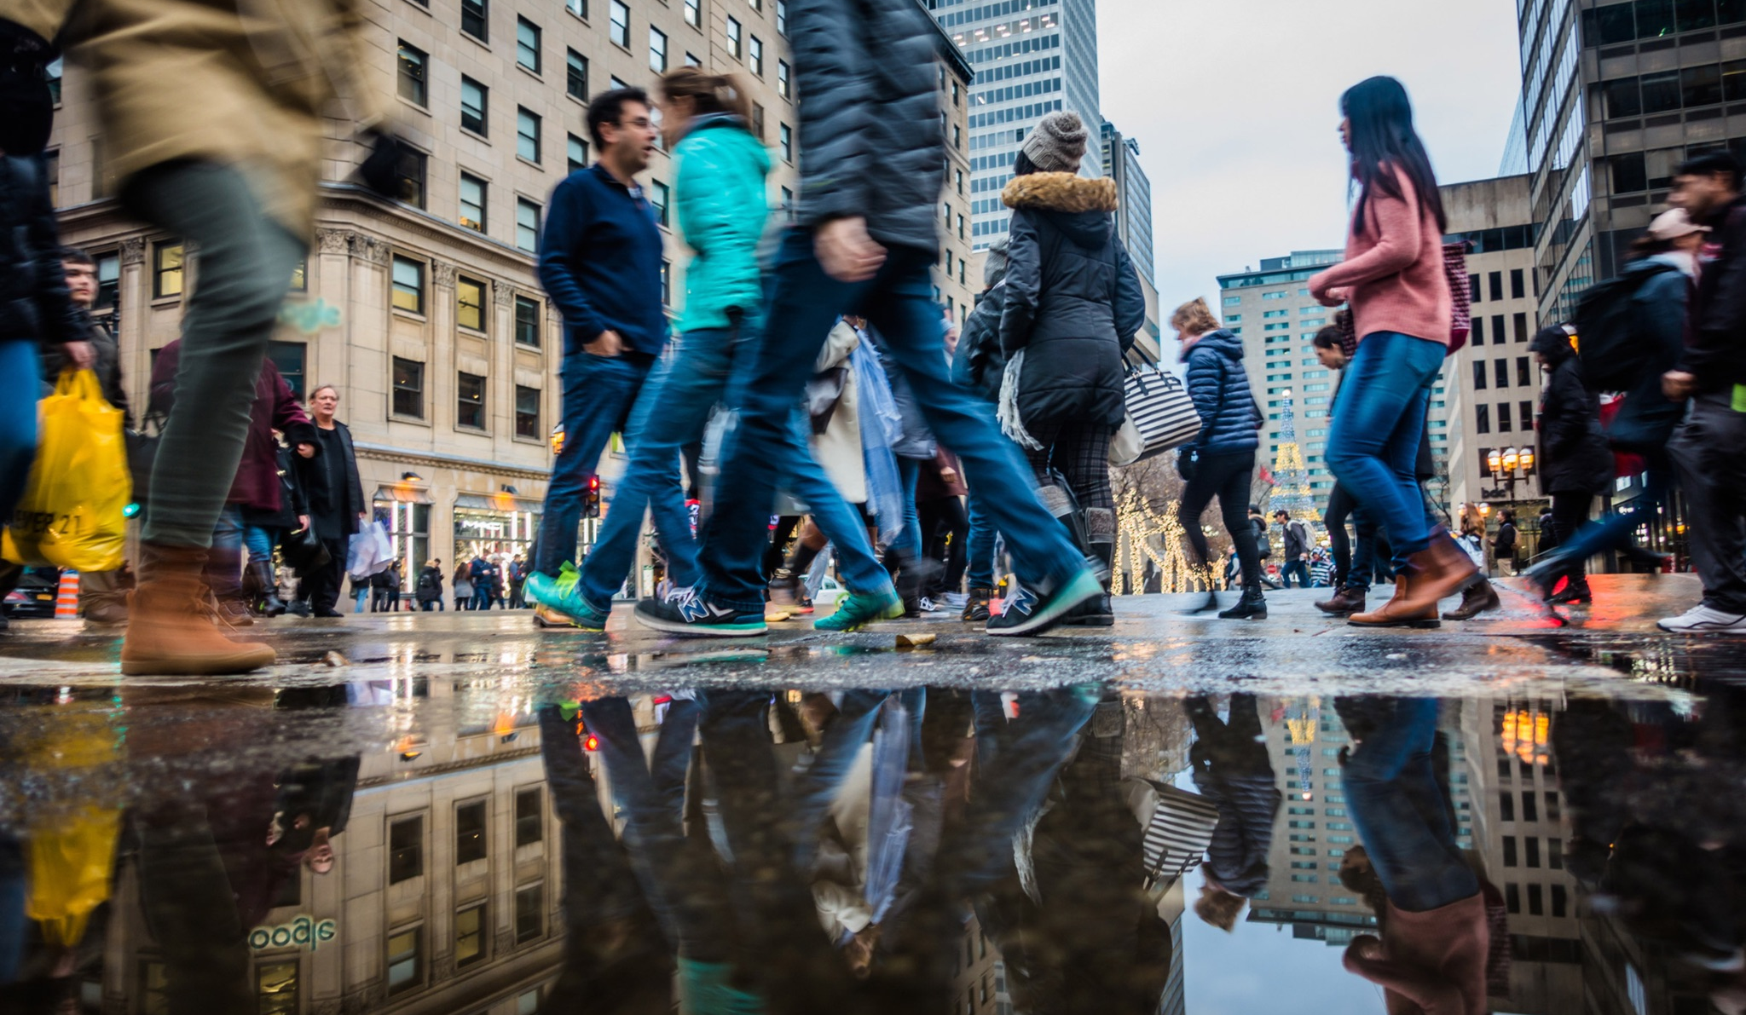



Communiquer pour
mieux rejoindre
Les données dont vous avez
besoin pour comprendre les
différents publics au Québec
Érick Lachapelle, PhD
5 novembre 2024

Slide 3

Qui est EcoAnalytics?
Projet coopératif d'étude de marché, fondé par Équiterre (2016)
Sur la plateforme commune de MakeWay
Dirigé par une coalition diversifiée d'ONG et de chercheurs
Comble une lacune importante en matière d'information pour le mouvement environnemental
Depuis 2016 : 9 enquêtes nationales, 20 rapports, de nombreux webinaires

Slide 4
















Membres

Slide 5




Bailleurs de fonds

Slide 6


Reclimate.ca
January 2024

Slide 7

Re.Climate est le centre canadien de formation, de recherche et de stratégie en matière de communication et d'engagement sur le changement climatique, situé à l'université de Carleton.

Slide 8
Plan de la présentation
Introduction et contexte
Méthodologie de l’étude
Segments d’audience au Québec : un aperçu
Conseils stratégiques pour la communication
Questions et discussion

Slide 9
Contexte de la communication climatique
Les électeurs votent selon leurs valeurs et leur identité.
  Utiliser un langage qui correspond à la vision du monde que vous souhaitez communiquer.
Ciblez votre public et intégrez votre vision et vos valeurs dans leur réflexion.
  Valider l’identité, normaliser ses préoccupations et renforcer leur appartenance avec votre vision du monde.
Adaptez les messages aux valeurs (et besoins) du public cible.
  Santé, sécurité, égalité, autonomie, autonomie, préservation culturelle

Slide 10
Objectifs du webinaire
Comprendre les principaux segments d’audience au Québec en matière de valeurs et d’attitudes face aux changements climatiques.
Explorer comment les caractéristiques de ces segments influencent leurs perceptions du climat.
Fournir des conseils pratiques pour adapter vos stratégies de communication selon les spécificités de chaque segment.
Partager des faits saillants issus d’un sondage et des groupes de discussion pour guider vos futures campagnes de communication.

Slide 11
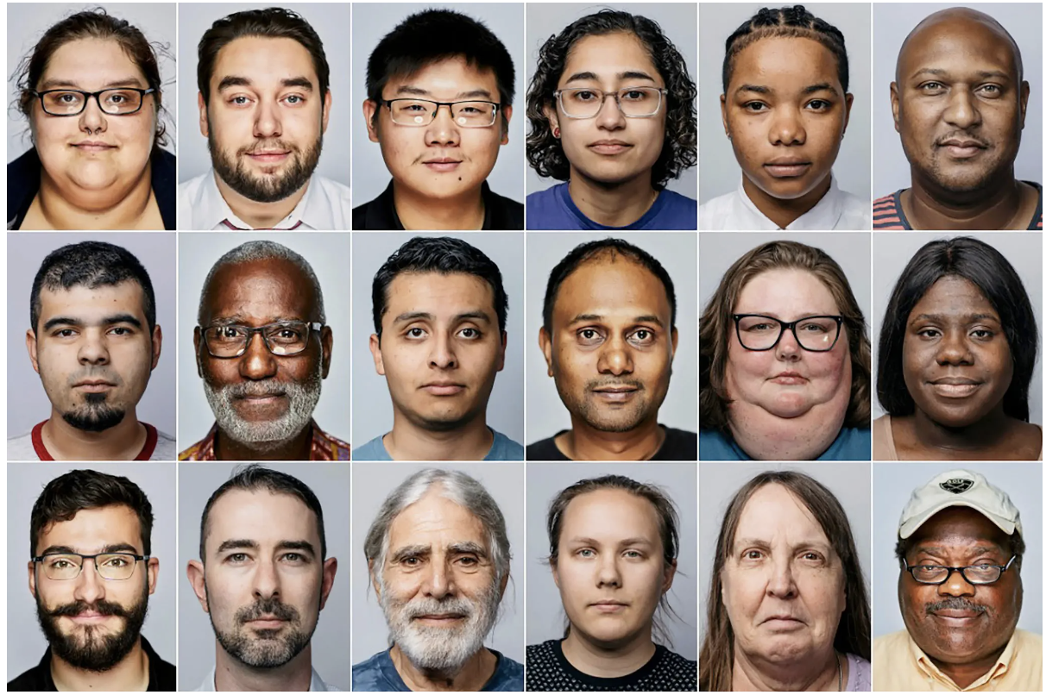







Méthodologie
CROYANCES & COMPORTEMENTS
Méthodes mixtes sur les valeurs politiques et sociales et comment le public canadien/
québécois ressent et agit par rapport aux changements climatiques.
Sondage mené auprès de 6 142 Canadiens en novembre 2023 (1 031 québecois) avec quotas pour une plus grande puissance statistique sur la classe moyenne.
Groupes de discussion organisés par Re.Climate en mars 2024.
ÉMOTIONS
IDENTITÉ
VALEURS POLITIQUES
ET SOCIALES

Slide 12

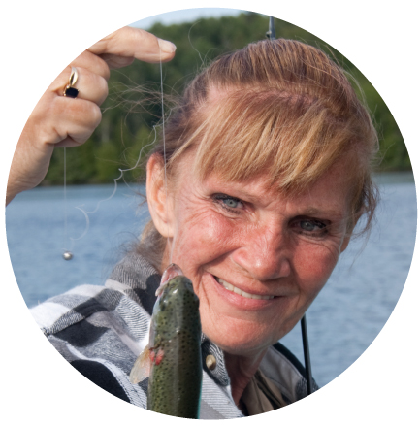
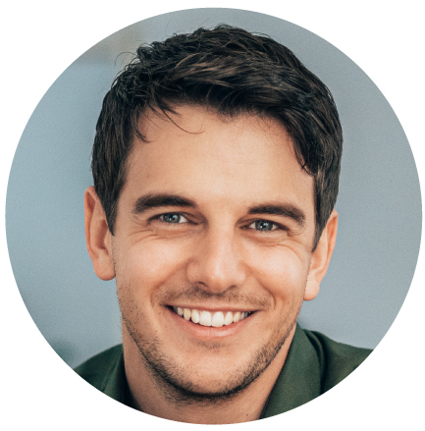


Une diversité de publics au Québec
Engagés progressistes
23 % (+8)
Nationalistes communautaires
28 % (+7)
Nouveaux centristes
22 % (+2)
Centre désengagé
16 % (-14)
Opposants pro-pétrole
11 % (-3)
Les pourcentages indiquent la proportion des répondants dans chaque segment.
La différence avec l’échantillon canadien est entre parenthèses (+/-)

Slide 13
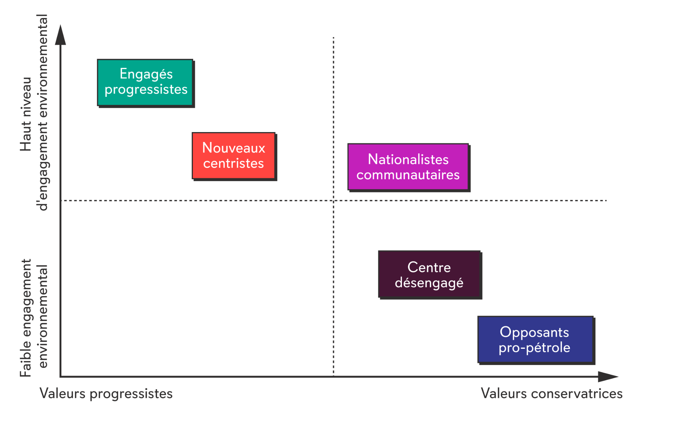
Les publics varient en fonction de leurs
attitudes environnementales et valeurs socio-politiques

Slide 14
Engagés progressistes 23 %
Prêt à se mobiliser
Urbains, beaucoup des femmes, éduquées
Mangent moins de viande, moins d’auto solo, plus de transport collectif
Valeurs égalitaristes, cosmopolites, ouvertes à l’immigration
Préoccupés par les changements climatiques, la santé, le coût de la vie et la désinformation
Grand attachement à la province, engagement politique élevé
Peu d'avantages perçus des énergies fossiles, forte préférences pour les énergies renouvelables (8:1)
Barrières : 20 % comptent sur la technologie

Slide 15
Nationalistes communautaires 28 %
Engageable au niveau communautaire
Âgés, moins éduqués, plus tendance à être grands-parents
Bénévolat local, santé prioritaire
Plus dépendants de l’auto solo, aiment le plein air
Grand attachement à la province et à la communauté locale
Valeurs égalitaristes et nativistes en tension
Préoccupés par la santé, le coût de la vie, l’immigration, les changements climatiques
Appui aux combustibles fossiles, mais priorisent les énergies renouvelables (3:1)
Barrières : Temps, économie, Canada trop petit

Slide 16
Nouveaux centristes 22 %
Moins engagés mais sympathiques au mouvement environnemental
Jeunes, équilibrés en genre, éduqués, revenus modestes, moins tendances à avoir des enfants
Secteur public et étudiant.e.s à temps plein
Transport en commun, moins de viande, actifs sur Instagram
Valeurs progressistes sur le plan social (égalitaire, cosmopolite, ouvert à l’immigration, préoccupés par la discrimination) sans être ultra-libéraux sur le plan économique
Préoccupés par la discrimination et l’économie
Pro-science, technologie, et environnement mais plutôt sympathisant.e.s que militant.e.s
Engagement politique mais changement d’intentions de vote depuis 2021
Favorisent largement les énergies renouvelables (7:1)
Peu de barrières (sauf préoccupation pour les coûts)

Slide 17
Centre désengagé 16 %
Les moins engagés politiquement, opinions les moins tranchées
Jeunes, équilibrés en genre, moins éduqués, revenus modestes
Hors ville, parents, et forte dépendance à l’auto-solo
Valeurs autoritaires, nativistes et populistes
Faible engagement politique, nombreux indécis (fédéral et provincial)
Préoccupations centrées sur le coût de la vie, l’économie et la santé
Peu de préoccupation pour le climat; favorables à l’adaptation plutôt qu’à la réduction des émissions
Ambivalents sur l’importance du secteur pétrolier, légère préférence pour les énergies renouvelables

Slide 18
Opposants pro-pétrole 11 %
Moins enclins à s’engager pour l’action climatique
Hommes, plus âgés, ruraux ou banlieue, peu diplômés
Auto-solo, consommateurs viande, actifs sur Twitter et YouTube
Valeurs nativistes, populistes et autoritaires
Préoccupés par le chômage, l’inflation, la santé et l’immigration
Soutien net aux combustibles fossiles (préférence 3:2 sur les énergies renouvelables)
Croient que la production pétrolière profite à leur communauté
Barrières : Trop petit, mieux vaut s’adapter, l’économie souffrira, vivre sans s’inquiéter des enjeux environnementaux

Slide 19
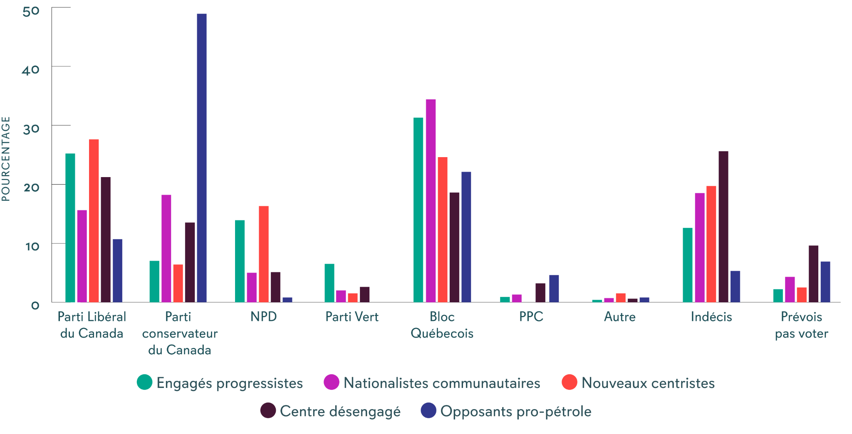
Intention de vote au fédéral

Slide 20
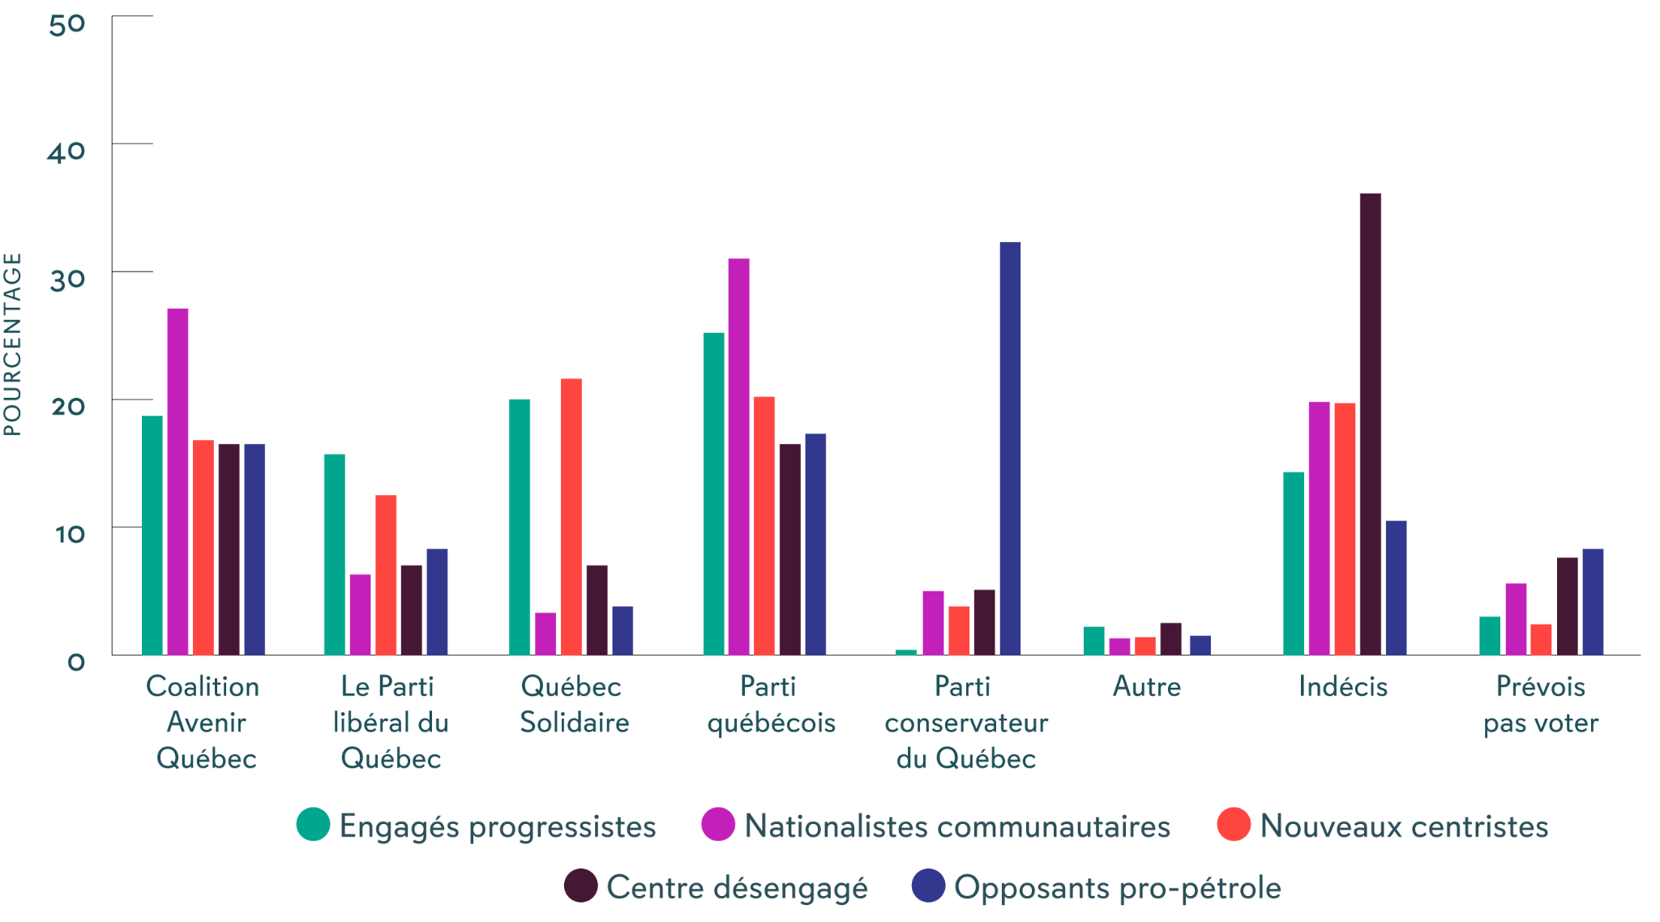
Intention de vote au provincial

Slide 21
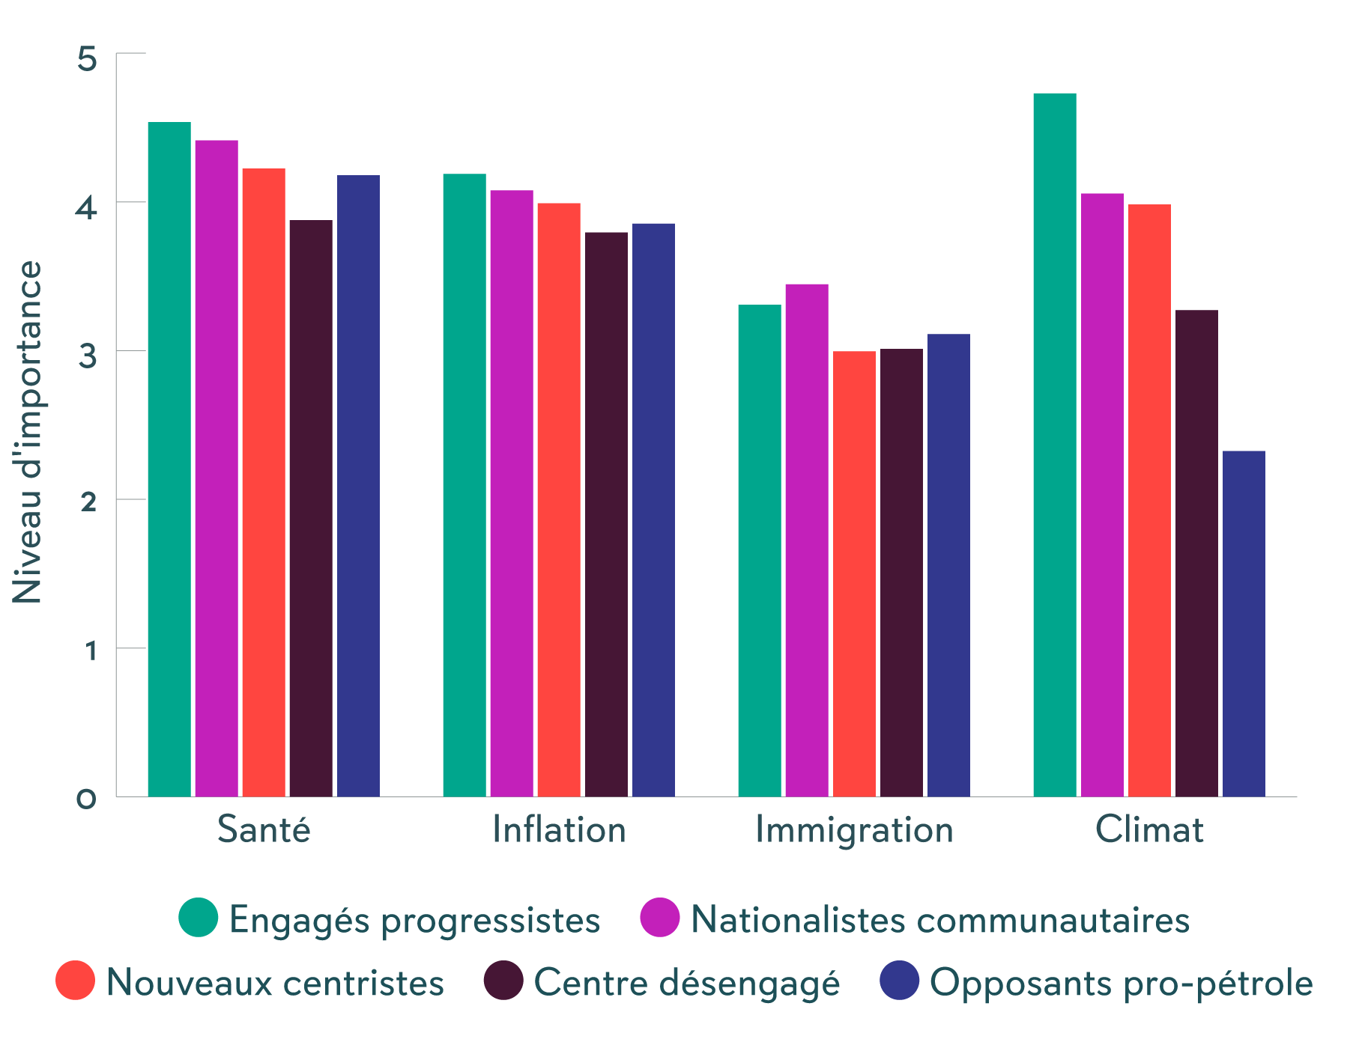
Aborder d’autres enjeux qui intéressent davantage
Quelle est l’importance des questions suivantes pour vous personnellement ?

Slide 22
Construire un mandat social pour l’action climatique

Slide 23
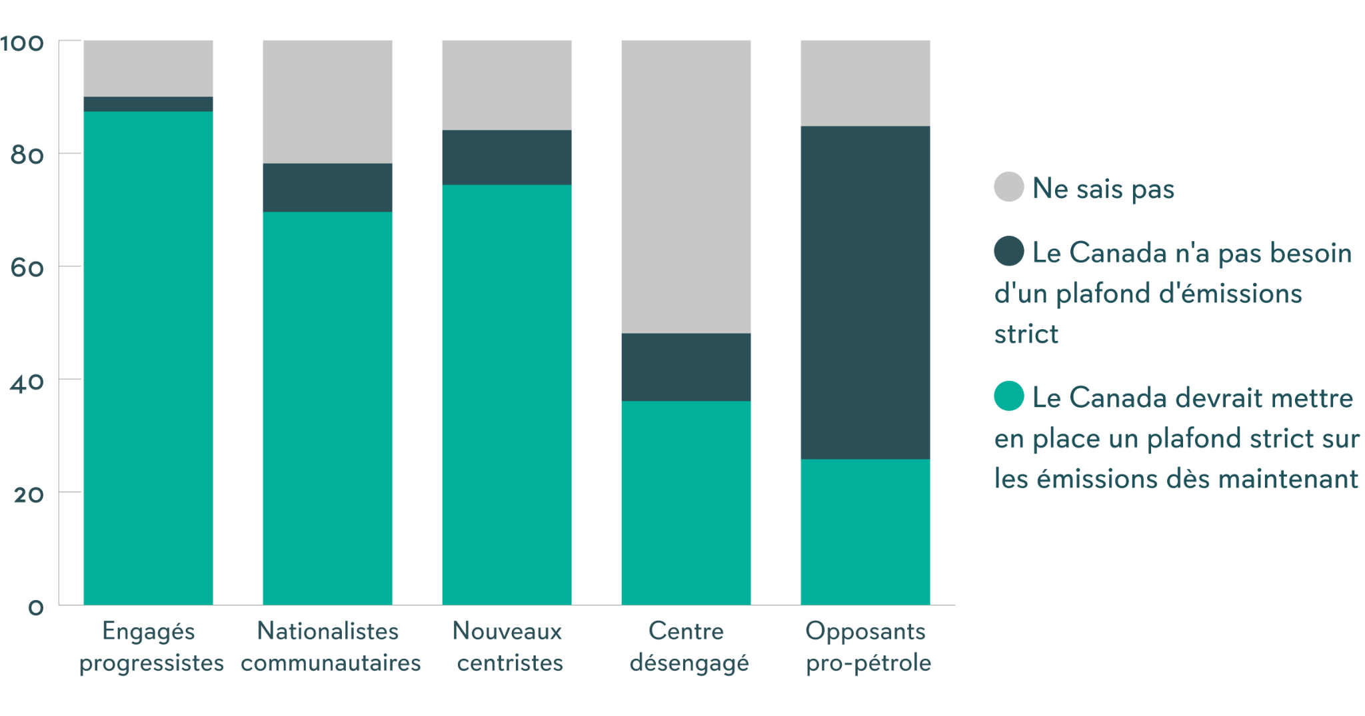
L’importance du Québec dans la transition énergétique du Canada
Laquelle des affirmations suivantes correspond le mieux à votre point de vue ?
Certains affirment que le gouvernement canadien doit fixer un plafond strict pour les émissions du secteur pétrolier et gazier afin de respecter ses engagements en matière de changements climatiques.
D'autres affirment qu'un tel plafond n'est pas nécessaire et que les compagnies pétrolières et gazières canadiennes prennent déjà elles-mêmes des mesures pour réduire les émissions liées à la production.

Slide 24
Un potentiel encore à travailler
Engagés progressistes
20% et 50 % rejoindraient « certainement » ou « probablement » une campagne provinciale de lutte contre le changement climatique
Une majorité discute des changements climatiques « souvent » (40%) ou « parfois » (44%) avec leurs familles et ami.e.s
Nationalistes communautaires
5% et 33% rejoindraient « certainement » ou « probablement » une campagne provinciale de lutte contre le changement climatique
Une majorité discute des changements climatiques « souvent » (10%) ou parfois (51%) avec leurs familles et ami.e.s
Nouveaux centristes
3% et 4 % rejoindraient « certainement » ou « probablement » une campagne provinciale de lutte contre le changement climatique
Une majorité discute des changements climatiques « souvent » (10%) ou parfois (50%) avec leurs familles et ami.e.s

Slide 25
Les barrières les plus importants
Distance psychologique
Une sensibilité aux discours techno-optimistes
Sentiment d’impuissance
Préoccupation pour l’économie
Silence climatique

Slide 26
Stratégies pour favoriser l’action climatique

Slide 27
Stratégies générales
Mobiliser l’attachement à la province
  Parlons des succès, du modèle québécois
Diversifier les messagers
  Utiliser des messagers de confiance : professionnels de la santé (tous les segments), scientifiques (en particulier pour EP et NC) et encourager le partage entre amis et en famille (cafés climat, parlons climat)
Mobiliser les valeurs (besoins)
  Formuler les problèmes de manière à amplifier les valeurs de santé, sécurité, communauté, identité, équité

Slide 28
Thèmes principaux :
Nationalistes communautaires
L’importance de la sécurité économique
  Le marché de l’emploi devient difficile… on a besoin des solutions qui fonctionnent à long terme.
Préférence pour des solutions pragmatiques
  Il faut des choses concrètes, pas juste des promesses pour 2030 ou plus tard.
Méfiance envers le gouvernement
  Le gouvernement va prendre son temps pour ne pas perdre les votes.

Slide 29
Stratégies de communication adaptées : Engagés progressistes et Nouveaux centristes
L’importance d’intégrer les enjeux climatiques et sociaux
  Les enjeux climatiques vont être un axe transcendant de plusieurs enjeux.
Mécontentement face à un discours trop pessimiste
  C’est peu éthique de dire qu’on est sur la bonne voie donc advienne que pourra.
Préférence pour des récits centrés sur l’humain
  Si l’être humain était mis en plan, je comprendrais mieux le message que si c’est plus technique.

Slide 30
Adaptez votre message
Les groupes de discussion ont testé trois récits et une variétés de messages sous forme de test A/B
  Tenir les pollueurs pour responsables
    Préféré par les Engagés progressistes et Nouveaux centristes
  Agir maintenant, car demain c’est trop tard
    Préféré par les Nationalistes communautaires
  Progrès en matière de climat
    Le moins souvent sélectionné dans les groupes de discussion
    Absence de concret (p. ex: communauté local)

Slide 31

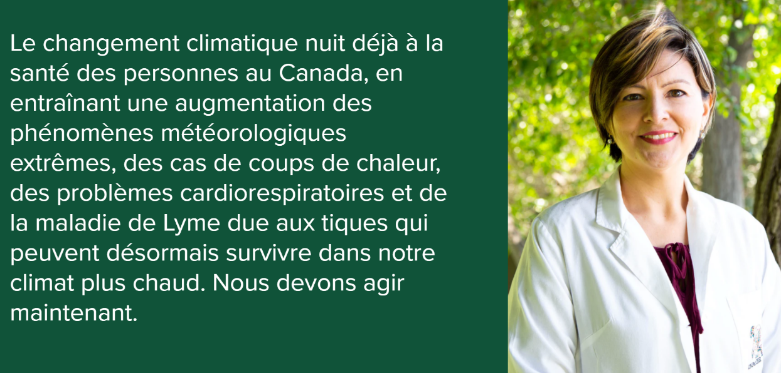
Test A/B, images et textes
A
B
La préférence des Nationalistes communautaires
La préférence des Engagés progressistes et Nouveaux centristes
Adapter l’image et le message en fonction de votre public cible

Slide 32
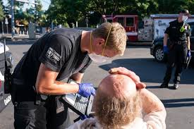
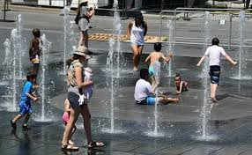
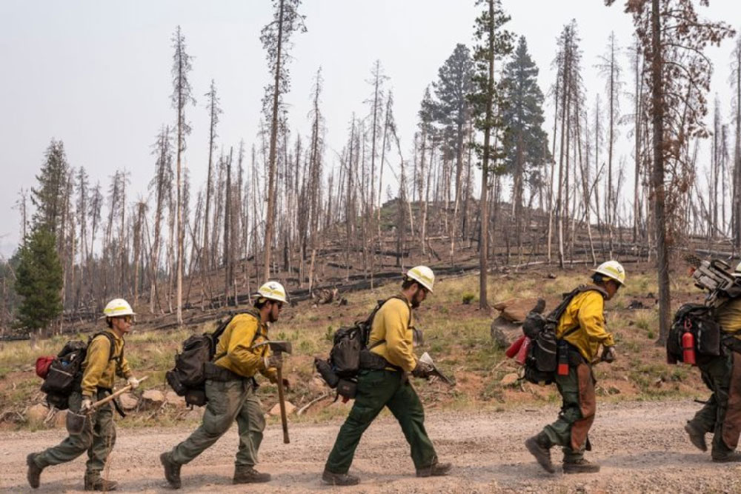
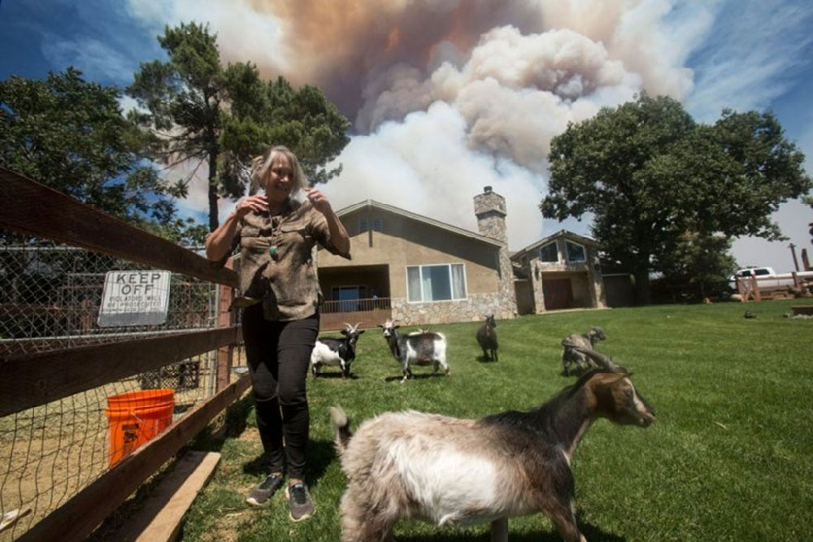
Test A/B, images et textes
>
A
B
Les gens font confiance aux experts = intervenants de première ligne

Slide 33
Les messages positifs sont préférés
Un ménage ayant une maison chauffée au gaz naturel et refroidie par un climatiseur et étant dépendant d’un véhicule à essence gaspille des centaines de dollars par mois.
Un ménage ayant une maison chauffée et refroidie par une thermopompe et conduisant un véhicule hybride ou électrique rechargeable économise des centaines de dollars par mois.

Slide 34
Mot de fin : Clés pour une Communication Climatique Efficace
Concentrez votre travail sur les trois publics cibles.
Pensez aux valeurs et préoccupations des ses publics lorsque vous adaptez le texte et images.
Utiliser une diversité de messagers de confiance, y compris les premiers intervenants, les dirigeants des communautés locales.
Les messages positifs d’abord!

Slide 35


Questions ?

Slide 36
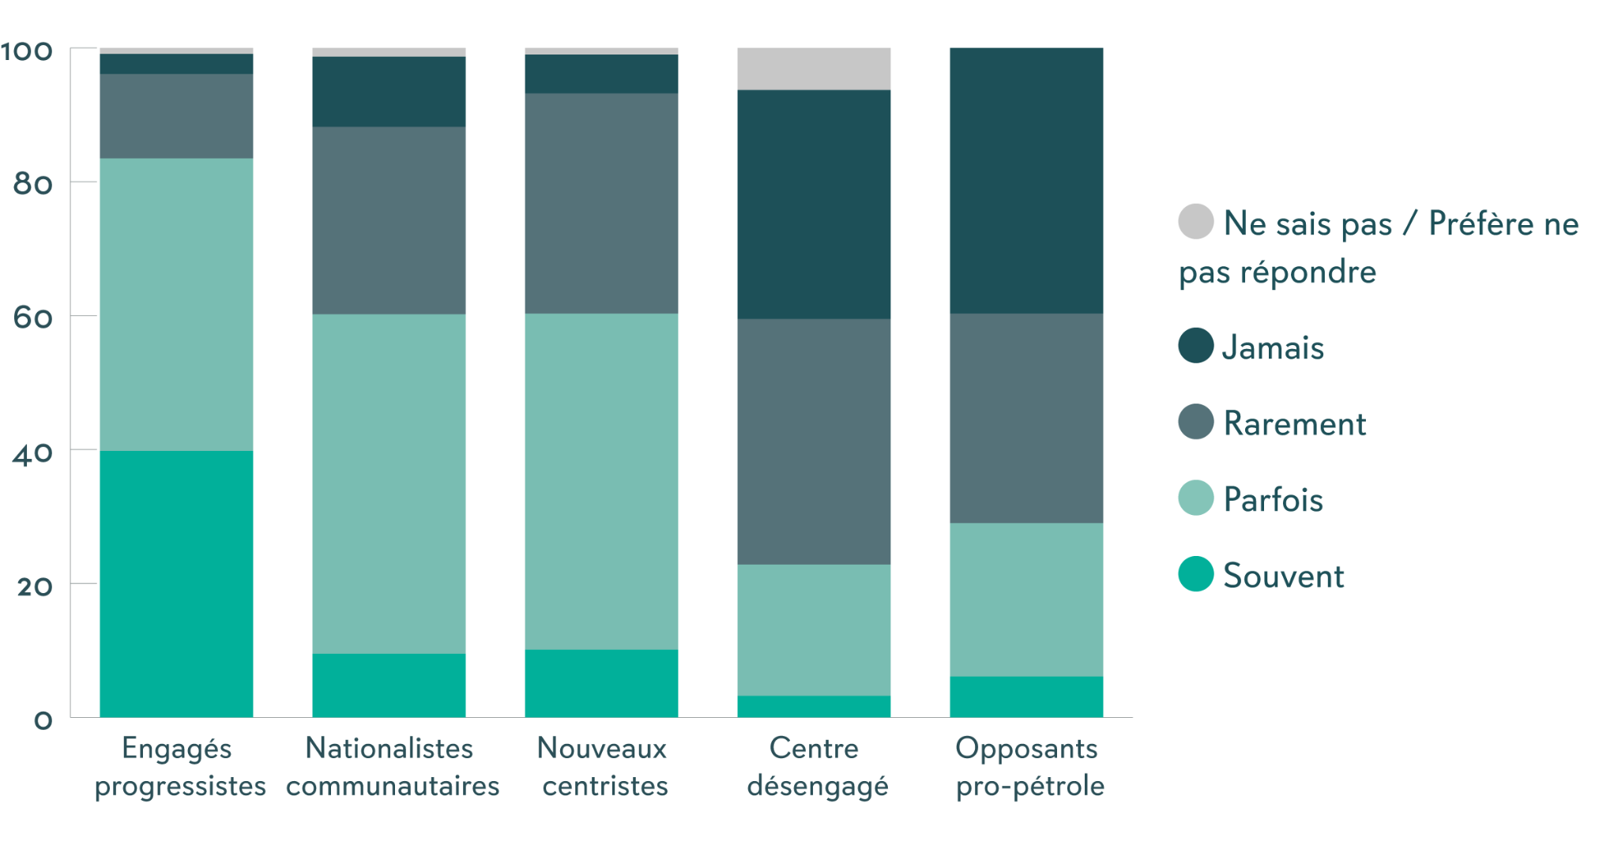
Briser le silence climatique
À quelle fréquence discutez-vous des changements climatiques avec votre famille et vos amis ?

Slide 37
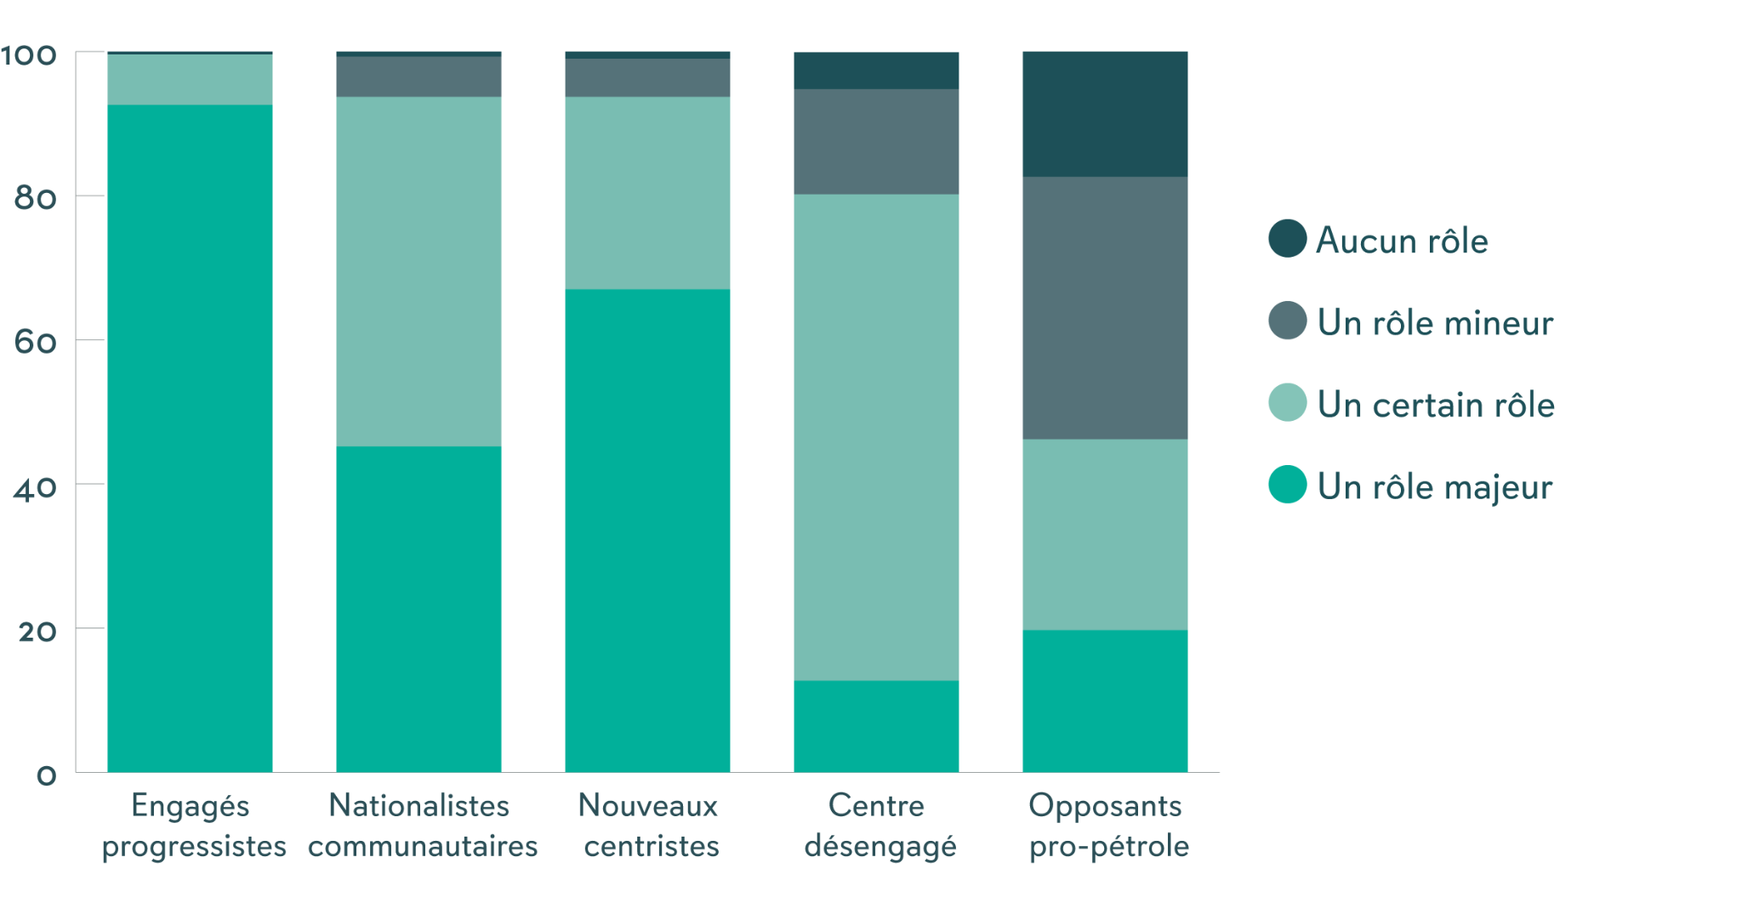
Les grands pollueurs doivent payer leur juste part
Quel rôle, le cas échéant, chacun des groupes suivants a-t-il joué dans les changements climatiques ?
Les entreprises qui produisent, transportent et brûlent des combustibles fossiles

Slide 38
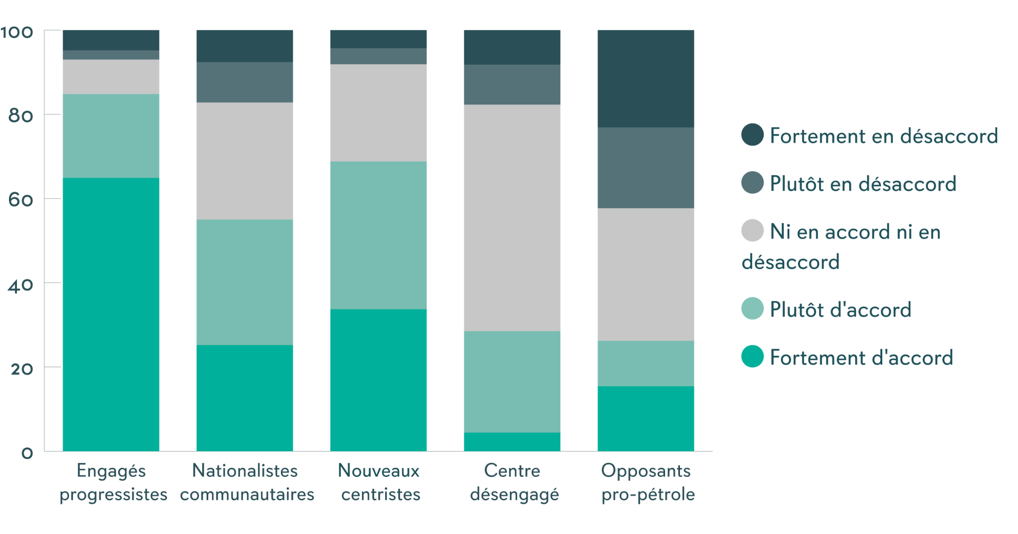
Les grands pollueurs doivent payer leur juste part
Êtes-vous d'accord ou en désaccord avec chacune des idées
politiques suivantes actuellement débattues en politique canadienne ?
Augmenter les taxes sur les compagnies pétrolières et gazières

Slide 39
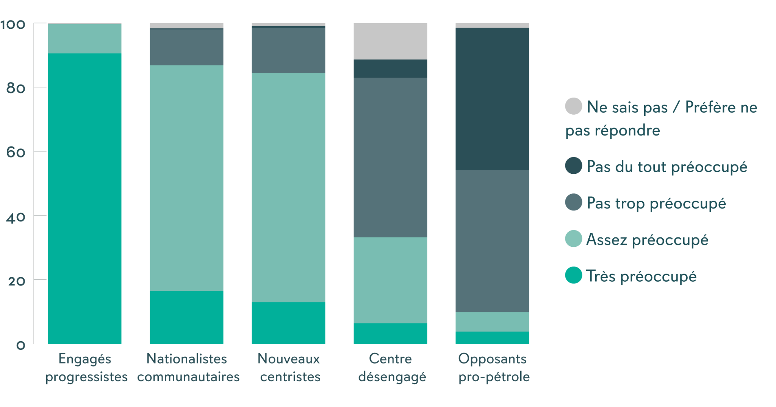
Les préoccupations climatiques ne sont pas au premier plan
Dans quelle mesure le changement climatique vous préoccupe-t-il, si tant est qu'il vous préoccupe ?

Slide 40
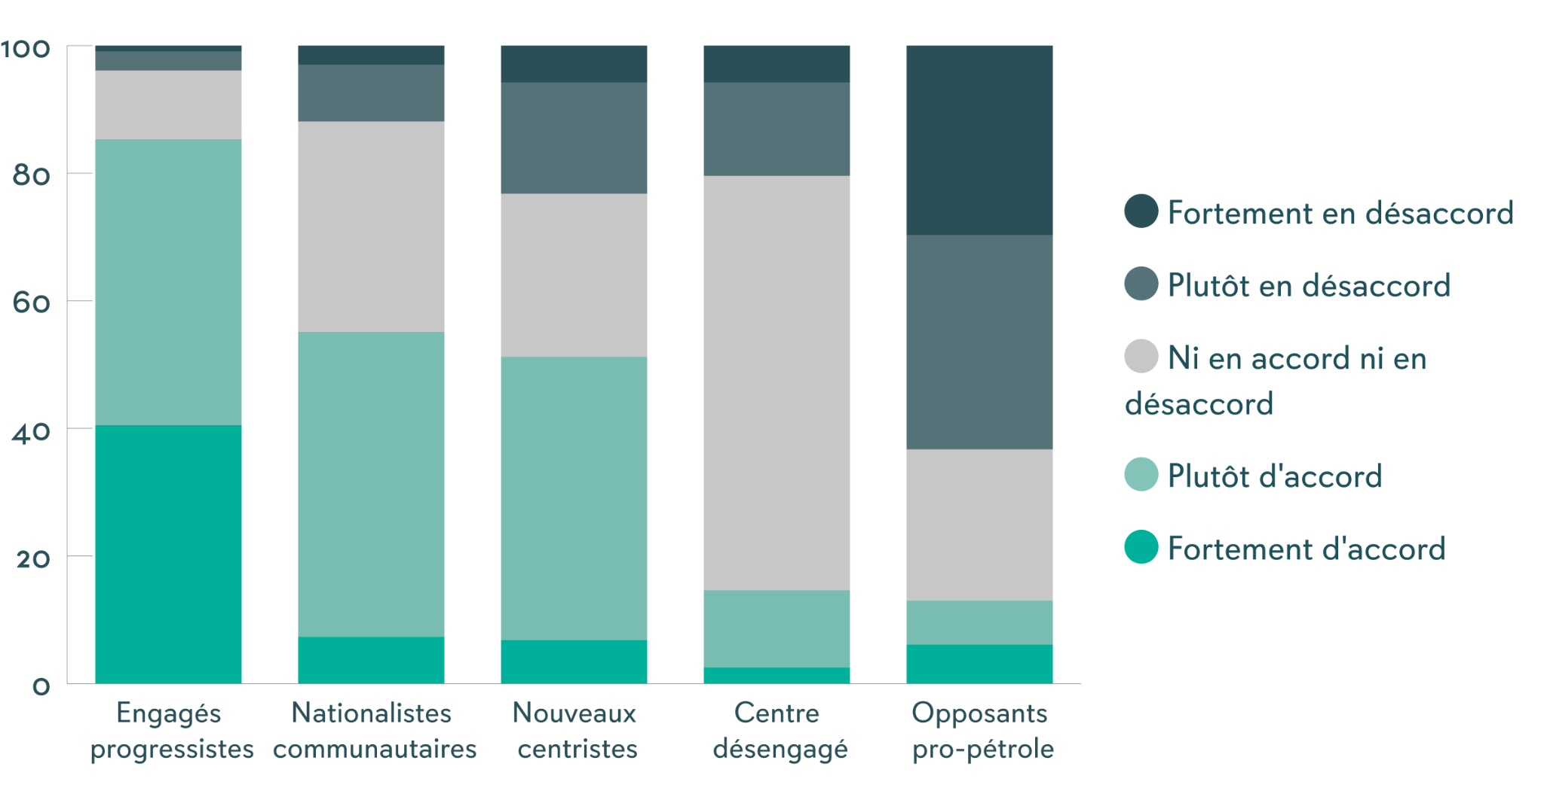
Les effets commencent (à peine) à se faire sentir
J'ai personnellement ressenti les effets des changements climatiques

Slide 41
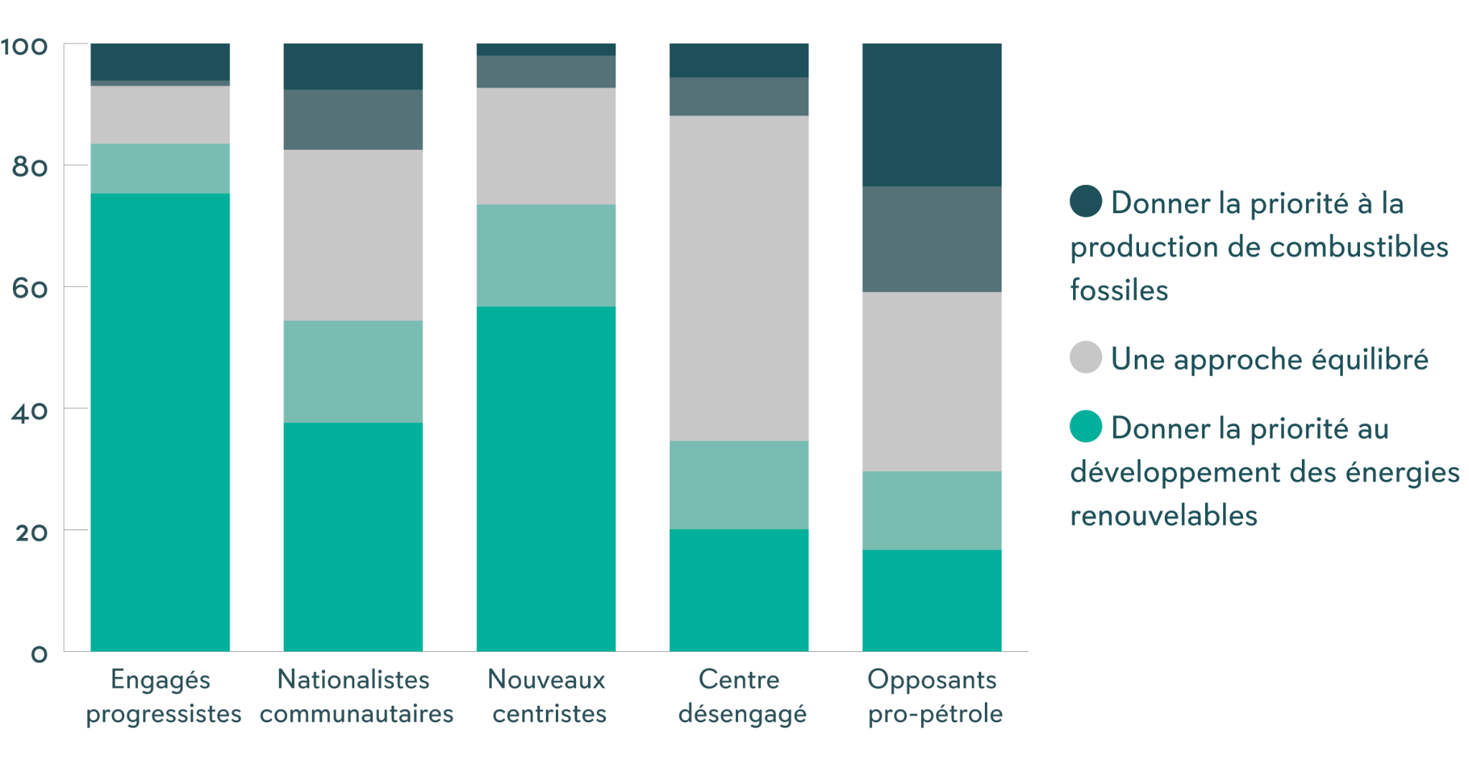
Soutient variable à la transition énergétique
En réfléchissant à la manière dont le pays produit et utilise l'énergie, le Canada devrait-il...
Donner la priorité au développement des énergies renouvelables telles que l’énergie éolienne et l’énergie solaire.
Donner la priorité à la production de combustibles fossiles tels que le pétrole et le gaz.
e

Slide 42
Tenir les pollueurs pour responsables
Le changement climatique a déjà une incidence dévastatrice sur notre planète et sur les collectivités du monde entier, y compris la nôtre.
Nous sommes de plus en plus nombreux à connaître des pénuries d’eau, à vivre des jours où nous ne pouvons pas sortir, à avoir des factures de nourriture et de climatisation plus élevées. Les incendies de forêt polluent l’air que nous respirons.
Depuis des décennies, nous générons de la pollution par le carbone qui retient la chaleur.
Nous ne sommes cependant pas tous également responsables. À l’échelle mondiale, 100 entreprises seulement sont responsables de 71 % de la pollution qui surchauffe la planète.
La logique est simple. Nous ne devrions pas laisser les pollueurs profiter de la situation tout en mettant notre avenir en péril. Il est juste que ceux-ci soient tenus pour responsables.

Slide 43
Demain, c’est trop tard
Il n’est pas nécessaire d’être un scientifique pour constater à quel point notre climat a changé.
Le réchauffement de notre planète met déjà en péril des vies et des moyens de subsistance.
Nous sommes de plus en plus nombreux à connaître des pénuries d’eau, à vivre des jours où nous ne pouvons pas sortir, à avoir des factures de nourriture et de climatisation plus élevées. Les incendies de forêt détériorent la qualité de l’air.
Plus important encore, le changement observé met l’avenir de nos enfants en péril.
Il est de notre responsabilité de protéger la nature afin que nous laissions aux générations futures un monde sûr et hospitalier à la vie.
Nous devons prendre des mesures immédiates pour lutter contre le changement climatique, car demain, il sera trop tard.

Slide 44
Progrès en matière de climat
La vérité, c’est que nous réalisons des progrès extraordinaires : au Canada, 17 % de notre électricité provient de l’énergie éolienne et solaire et 50 %, de l’énergie hydraulique, en plus d’autres sources à venir.
Les solutions dont nous avons besoin ne sont pas hors de portée; elles sont ici et se mettent en place dès maintenant : énergie solaire, énergie éolienne, véhicules électriques et piles. Nous pouvons le constater tout autour de nous : dans nos collectivités, dans nos écoles et dans nos foyers.
Le travail n’est toutefois pas terminé. Nous avons besoin de plus d’énergie propre pour alimenter nos collectivités, assainir l’air et l’eau et protéger notre santé.
Si nous réduisons la pollution de 10 % chaque année, nous pourrons mettre fin au changement climatique avant qu’il ne soit trop tard pour nos enfants. Nous devons moins parler et agir davantage.

Slide 45
Pourquoi les valeurs socio-politiques?
Les valeurs sont étroitement liées à des besoins universels, bien que certains les priorisent différement :
  L’égalité
  L’autonomie
  La préservation culturelle
  La sécurité
  L’ordre social

Slide 46
Merci de votre participation !

